Slide 1
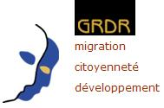

Diagnostic hydro-environnemental de la CR de Bokiladji : Restitution

Slide 2
Sommaire
Introduction
Situation environnemental de la CR
Situation hydraulique de la CR
Présentations des types d’ouvrages proposés
Présentation des sites potentiellement aménageables

Slide 3
Introduction
Notre démarche
  recherche de sites potentiellement aménageable
  détermination des besoins en eau
Méthode
  réunion de préparation avec la CR de Bokiladji le 15/07
  parcours des marigots de la zone
  réalisation d’enquêtes dans les villages
  restitution le 16/08/2010

Slide 4
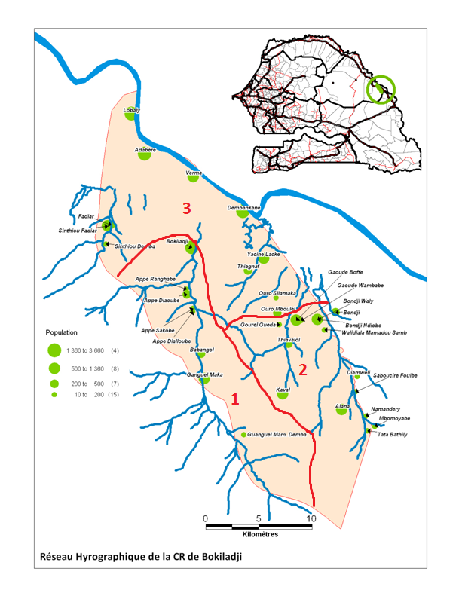
Division de la CR en
3 zones :
zone 1 : Ganguel Maka, Appe…
zone 2 : Kawal, Alana, Bondji, Gaoude…
zone 3 : Hadabere, Lobaly…

Slide 5
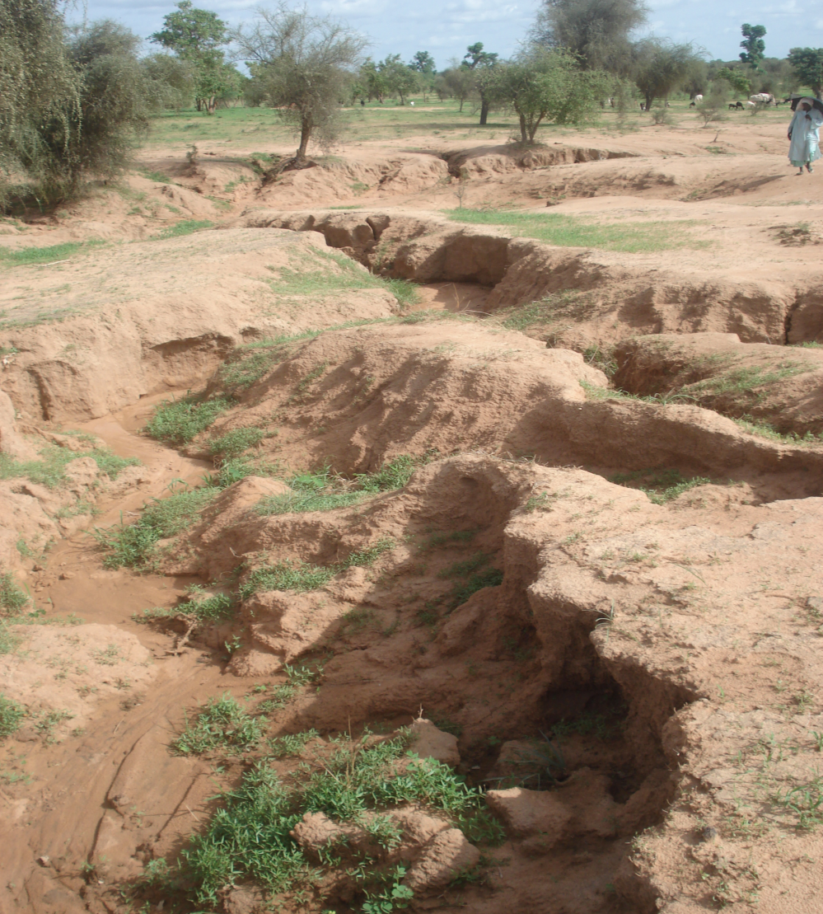
Situation environnementale
Problème 1 :
EROSION (régressive, éolienne)
Solution proposée :
  digues filtrantes
  cordons pierreux
  haies vives

Slide 6
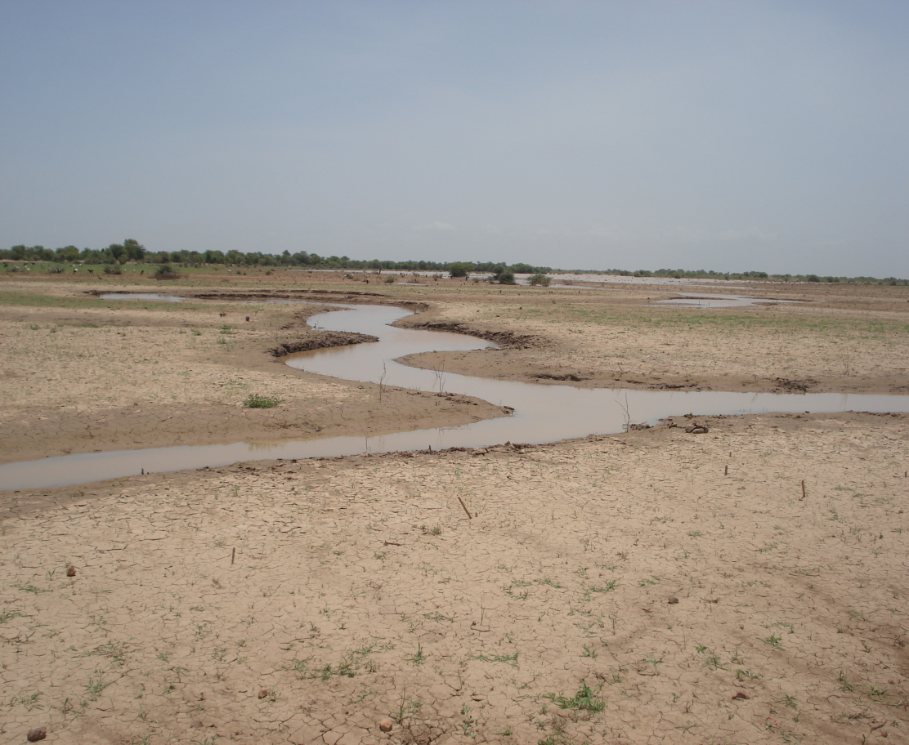
Situation environnementale
Problème 2:
PAUVRETE DES SOLS (déboisement ou naturel)
Solution proposée :
  reboisement

Slide 7
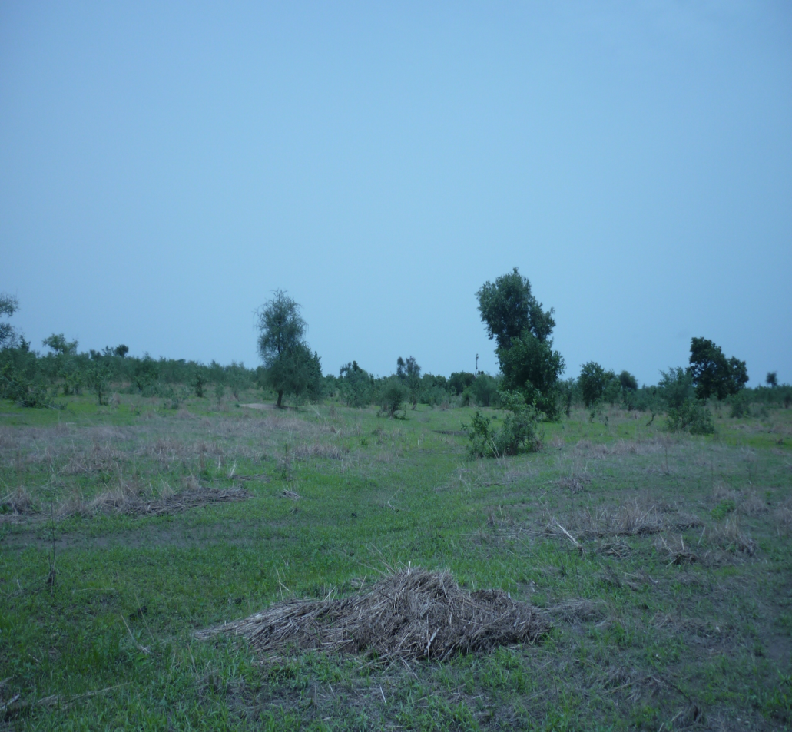
Situation environnementale
Problème 3:
COUPES ABUSIVES
Solution proposée :
  établissement d’une charte sur la coupe des arbres entre les villages

Slide 8
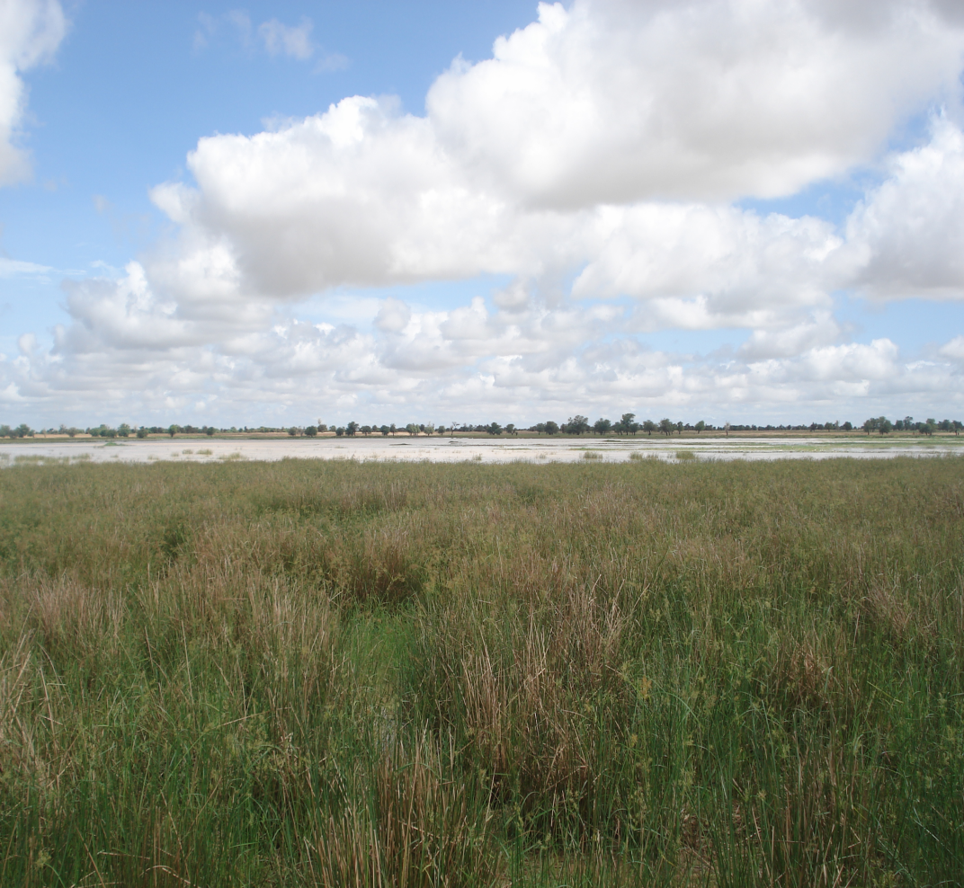
Situation environnementale
Problème 4 :
MAUVAISE VALORISATION DES MARES
Solution proposée :
  Introduction d’espèces animales ou végétales
  Projets de pisciculture

Slide 9
Situation hydraulique :
ZONE 1 et 2

Slide 10
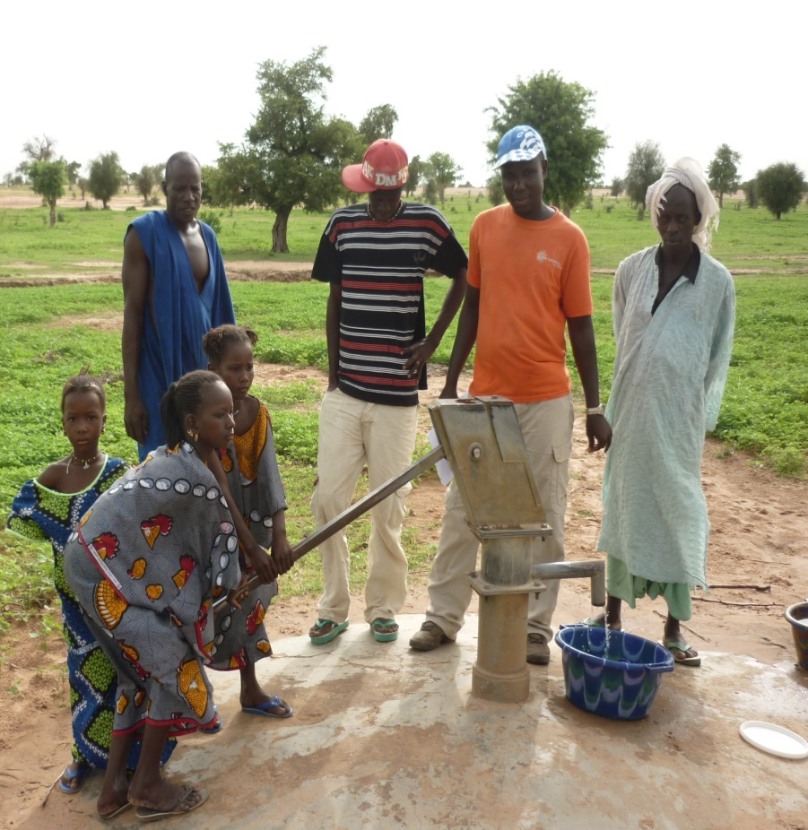
Situation hydraulique : zone 1 et 2
Eau potable :
  pannes des forages, faibles débits
  eau potable insuffisante : consommation d’e au de puits,
  de céanes, beaucoup de marche pour les femmes
  pompe peu adaptée parfois (trop dur)
  polarisation des populations vers certains villages (zone aride)

Slide 11
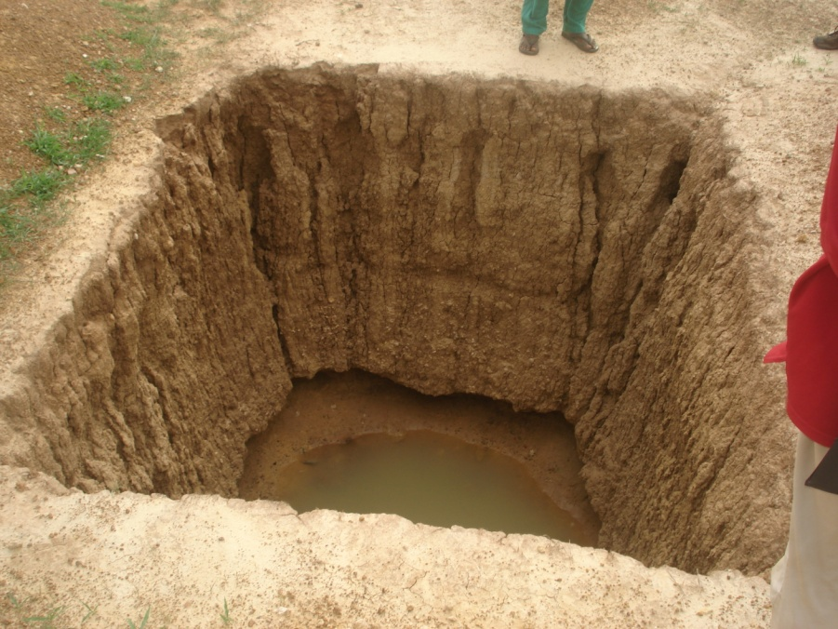
Situation hydraulique : zone 1 et 2
Eau pour le bétail et l’agriculture:
  Tarissement des mares et des marigots pendant la saison sèche
  Obligation de creuser des céanes ou de partir loin en brousse
  Pas de maraîchage possible

Slide 12
Situation hydraulique :
ZONE 3

Slide 13
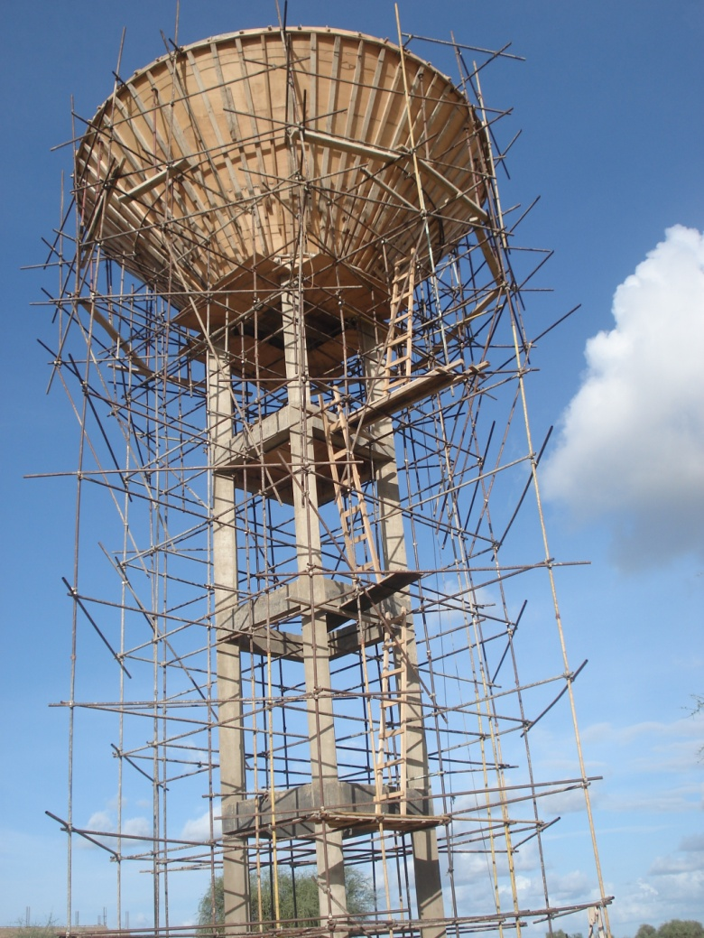
Situation hydraulique : zone 3
Situation le long du fleuve :
  accès total à l’eau potable grâce à des puits individuels (problèmes de qualité parfois)
  présence de château d’eau
  pas de problèmes pour l’abreuvage du bétail et les cultures (fleuve)
  demande d’amélioration des activités de pêche

Slide 14
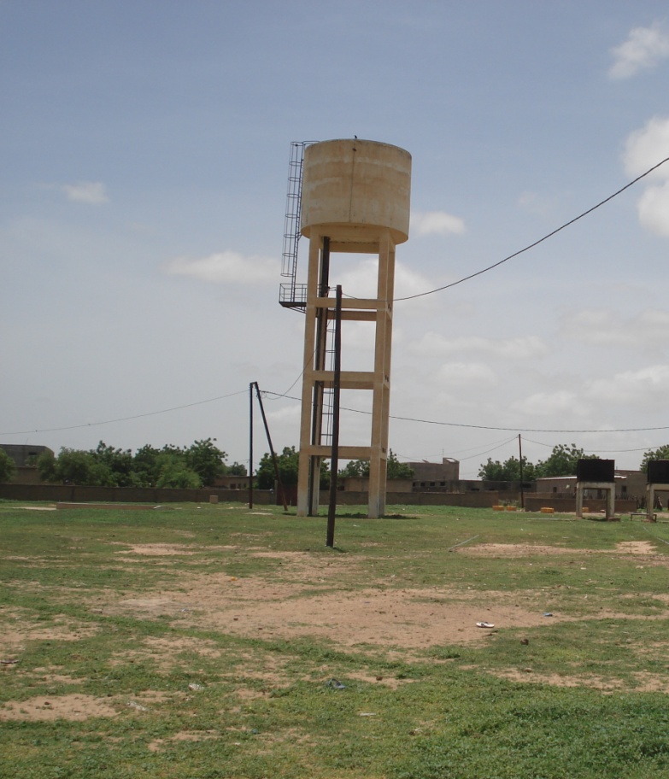
Situation hydraulique : zone 3
Situation à l’intérieur de la zone :
  problèmes d’accès à l’eau potable : pannes des forages, châteaux d’eau non fonctionnel
  eau insuffisante pour le bétail (tarissement des mares)
  demande pour intensifier l’activité de pêche

Slide 15
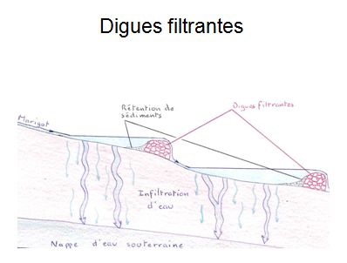
Présentation des ouvrages

Slide 16
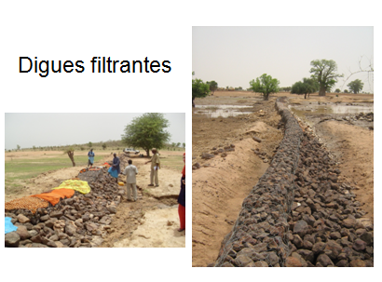
Présentation des ouvrages

Slide 17
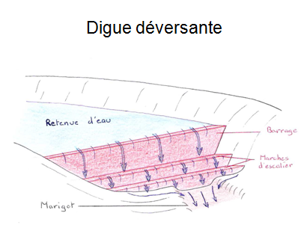
Présentation des ouvrages

Slide 18
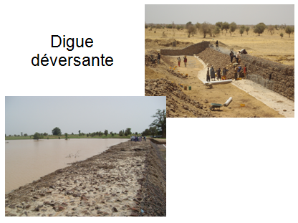
Présentation des ouvrages

Slide 19
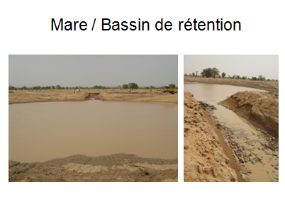
Présentation des ouvrages

Slide 20
Sites potentiellement aménageables
19 sites sur l’ensemble de la CR
Ce sont des propositions, en aucun cas des promesses de construction !
3 types de sites selon le relief de la zone :
  digues déversantes
  mares / bassin de rétention
  projet de pisciculture

Slide 21
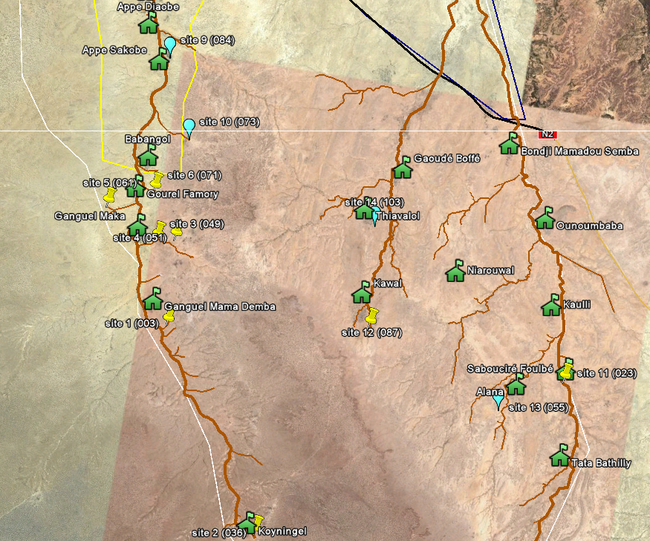

Slide 22
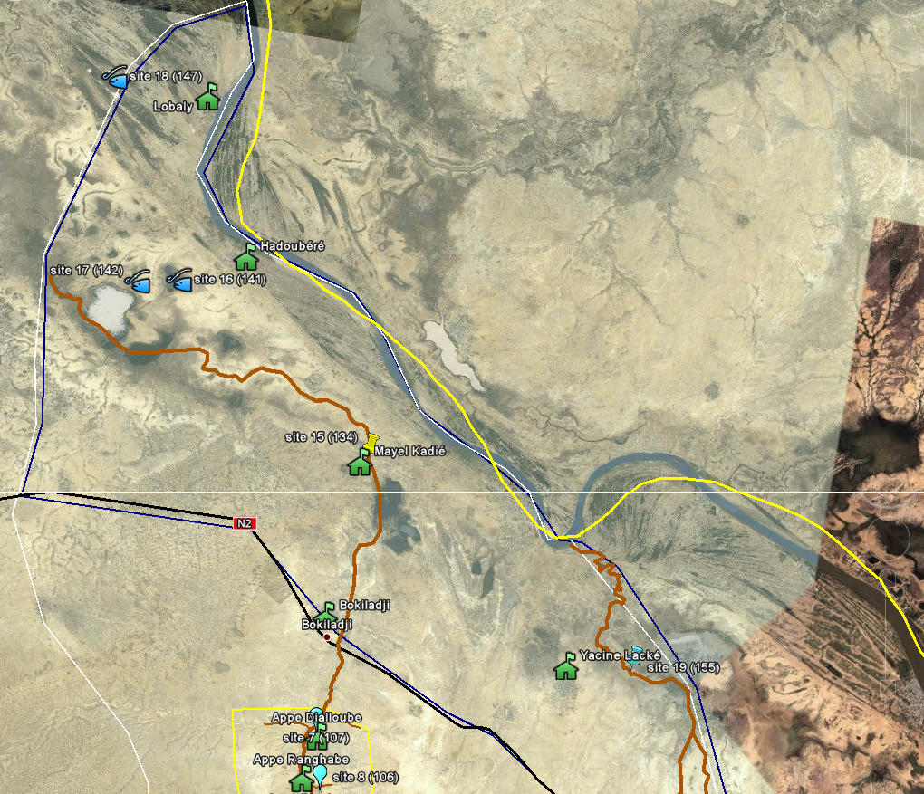

Slide 23
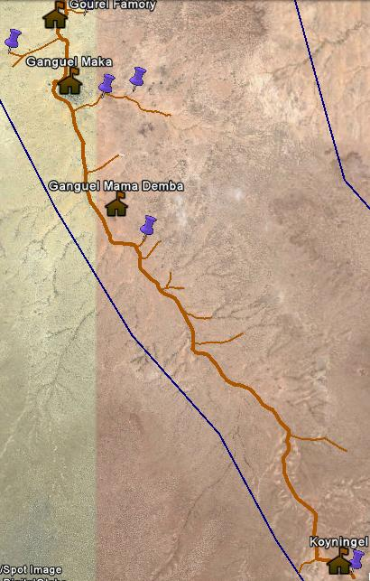
Sites potentiellement aménageables
ZONE 1

Slide 24
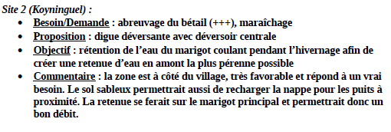
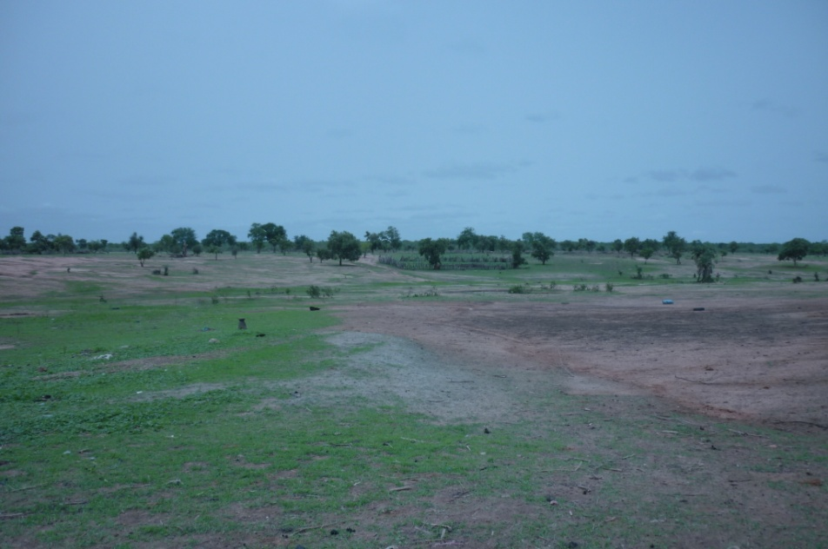
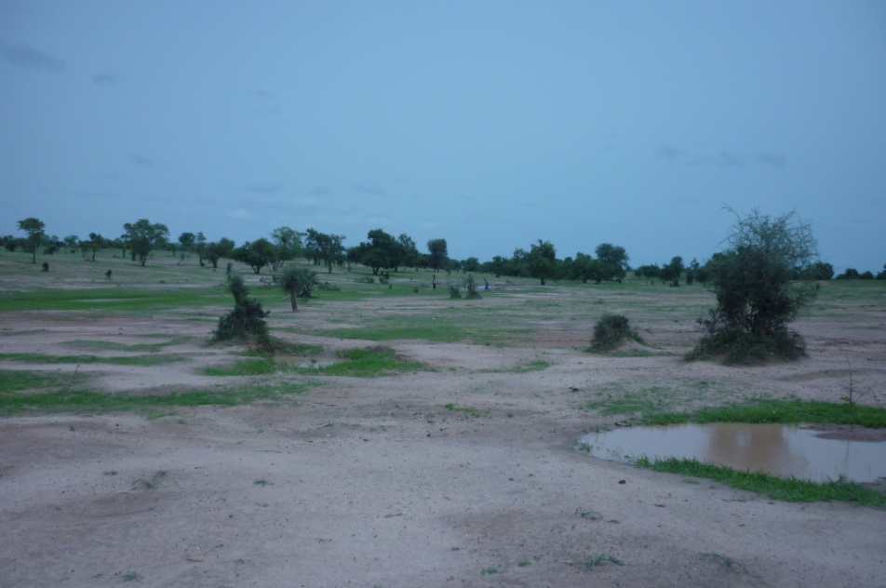
Sites potentiellement aménageables

Slide 25
Sites potentiellement aménageables
ZONE 1

Slide 26
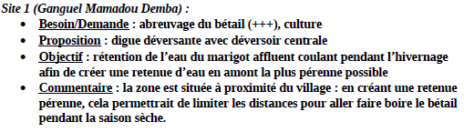
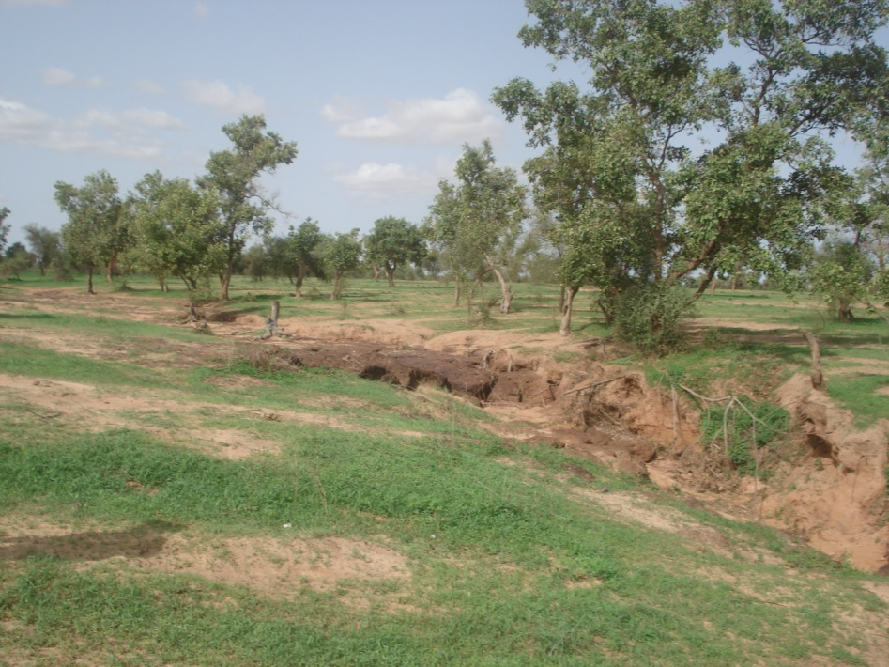
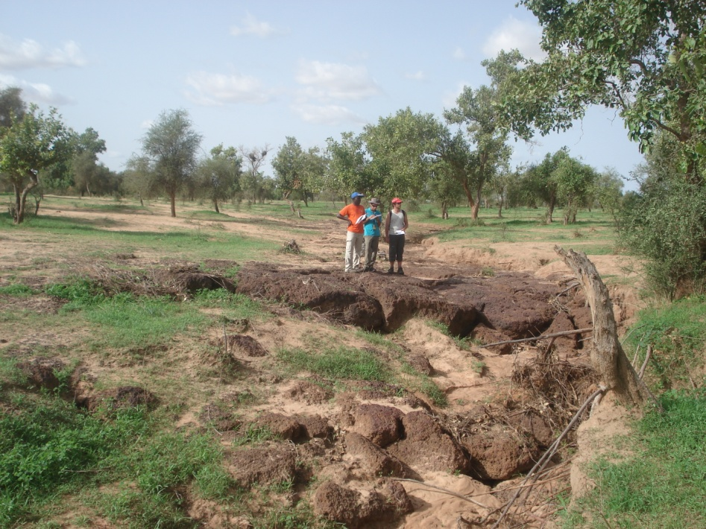
Sites potentiellement aménageables

Slide 27
Sites potentiellement aménageables
ZONE 1

Slide 28
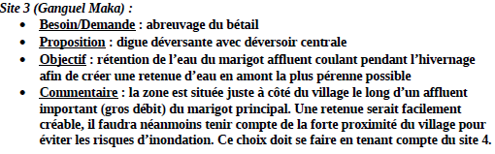
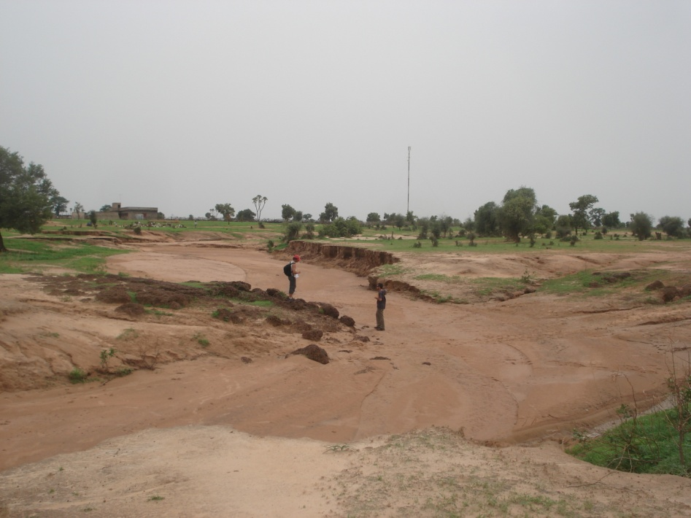
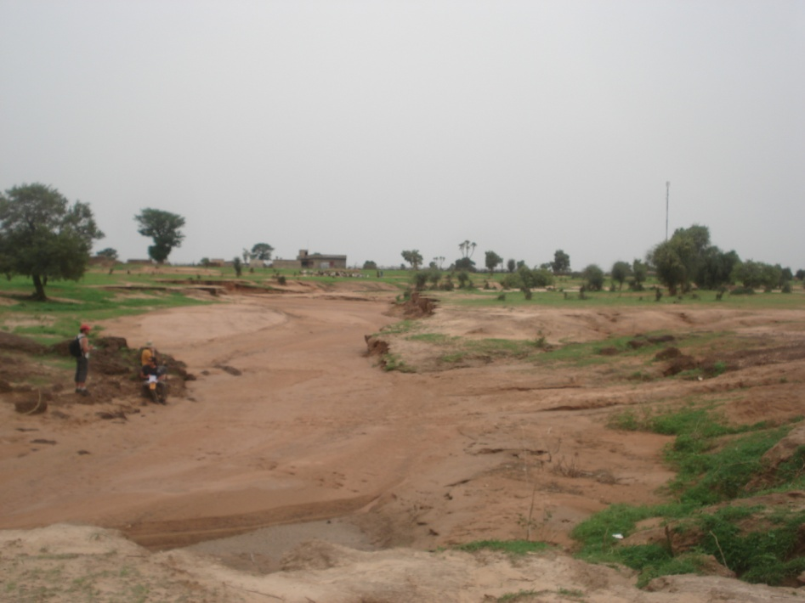
Sites potentiellement aménageables

Slide 29
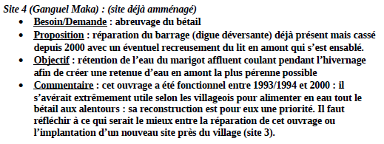
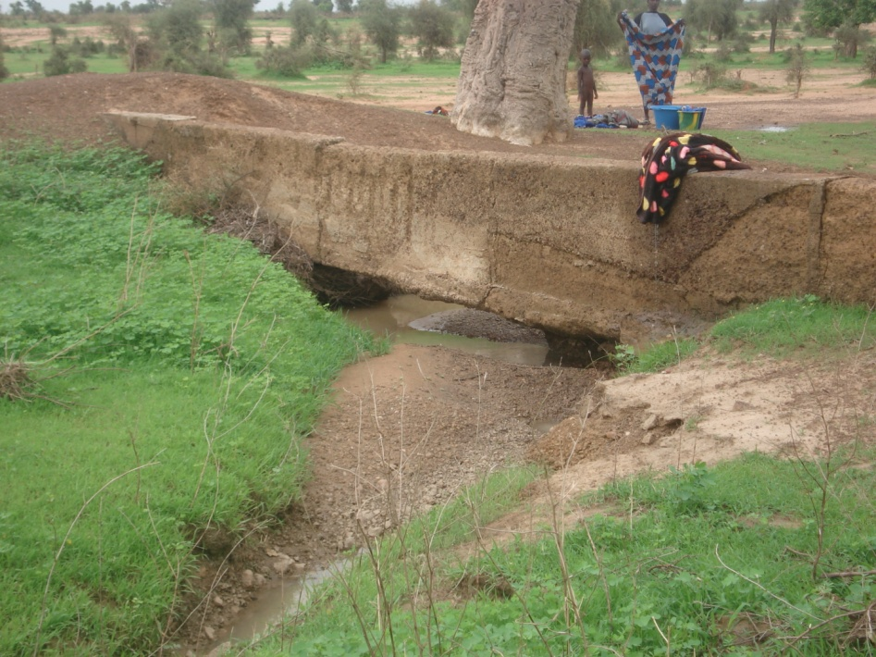
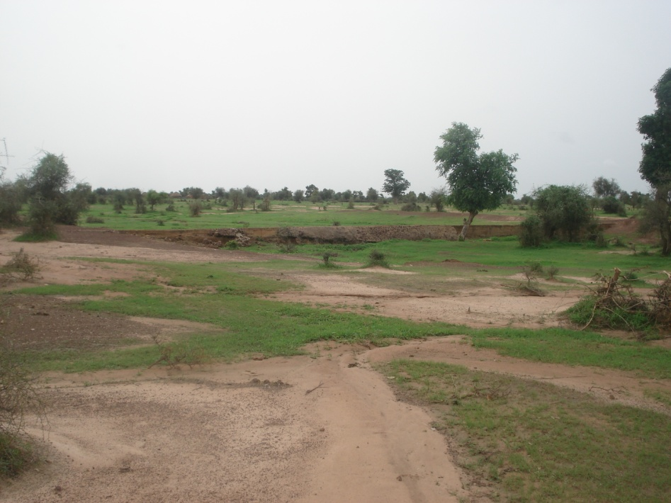
Sites potentiellement aménageables

Slide 30
Sites potentiellement aménageables
ZONE 1

Slide 31
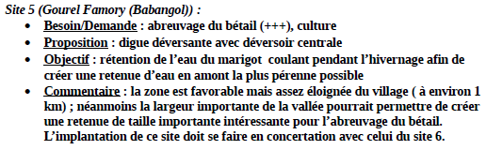
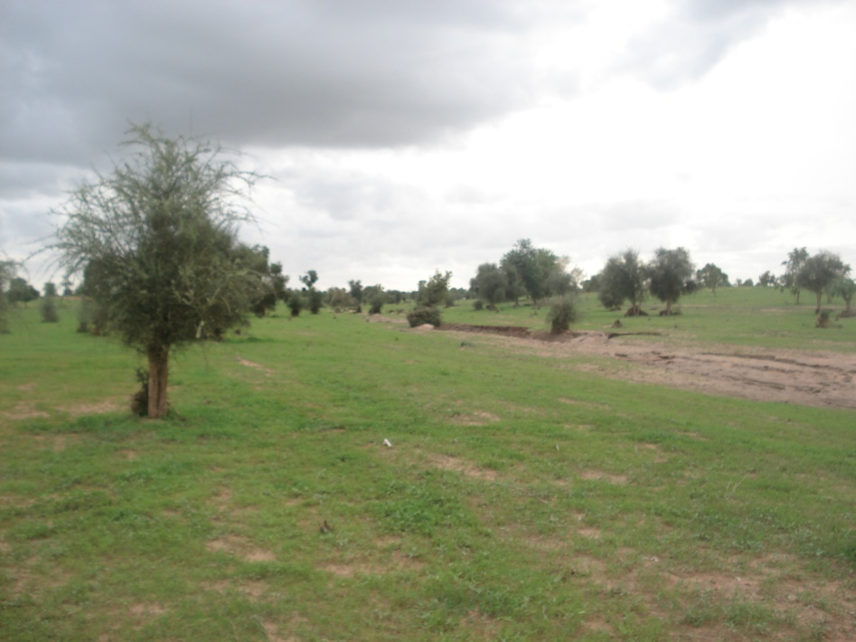
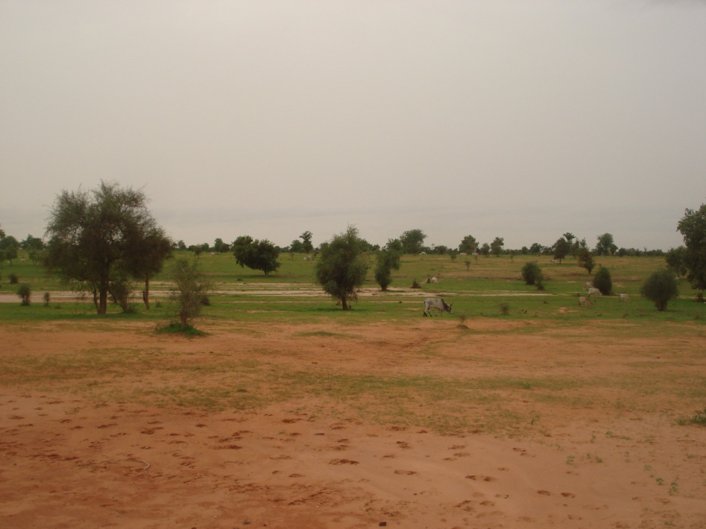
Sites potentiellement aménageables

Slide 32
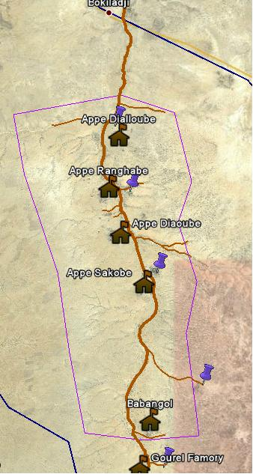
Sites potentiellement aménageables
ZONE 1

Slide 33
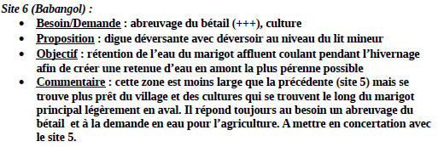
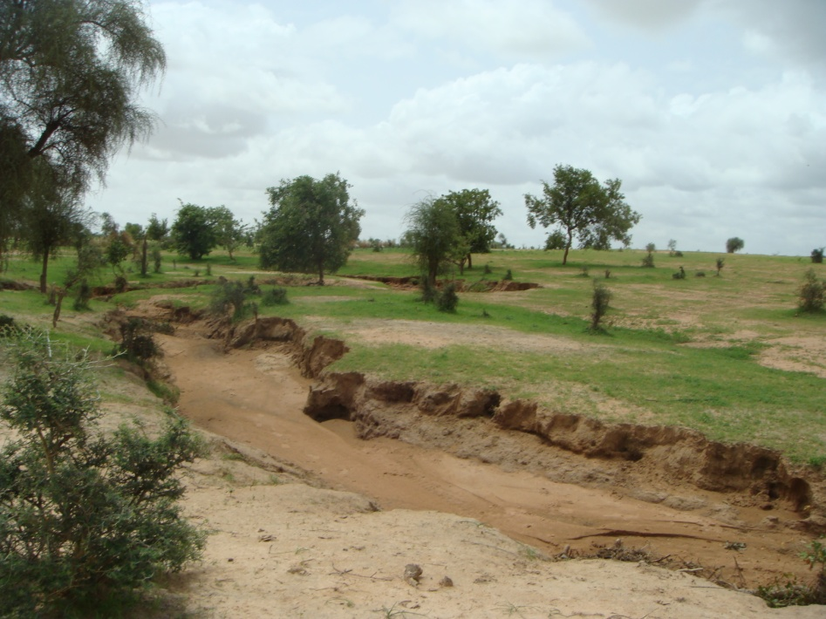
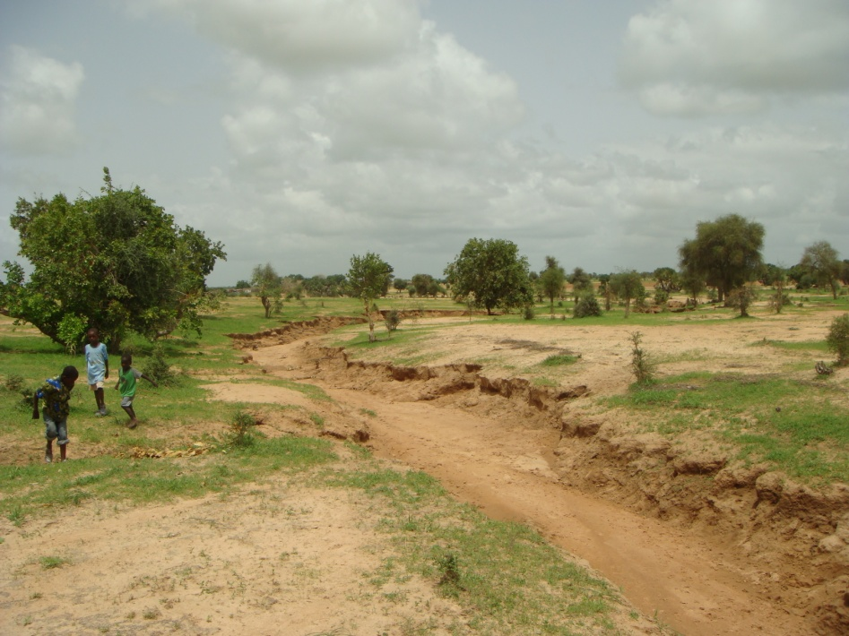
Sites potentiellement aménageables

Slide 34
Sites potentiellement aménageables
ZONE 1

Slide 35
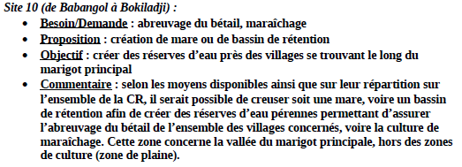
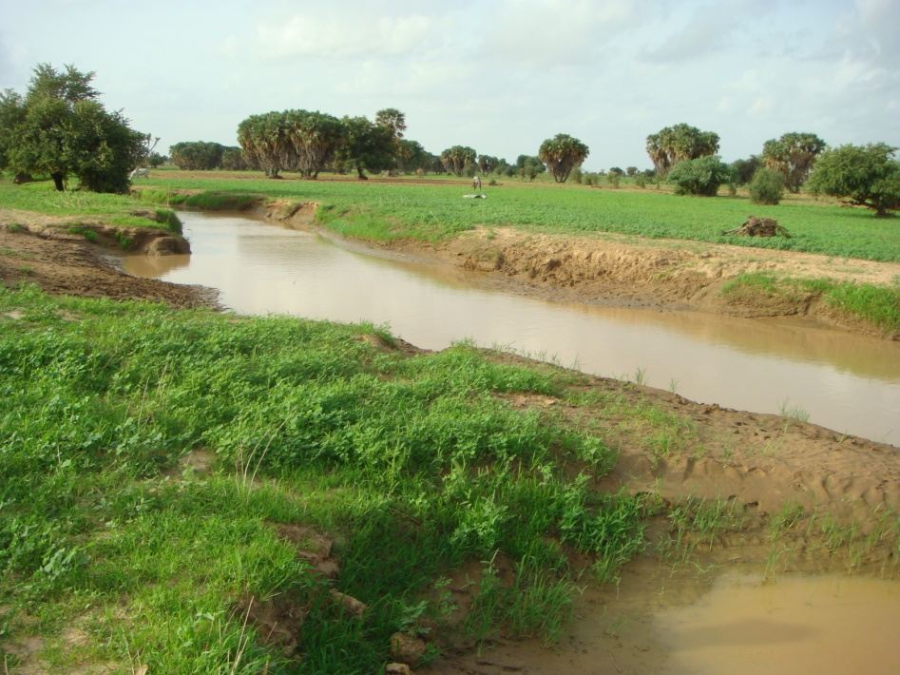
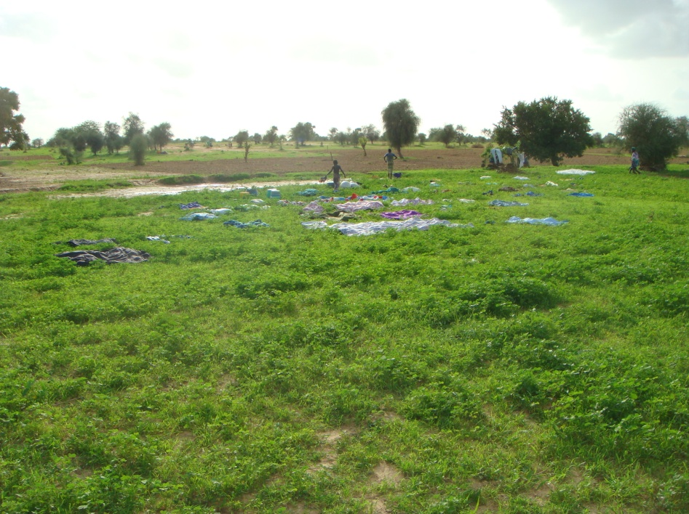
Sites potentiellement aménageables

Slide 36
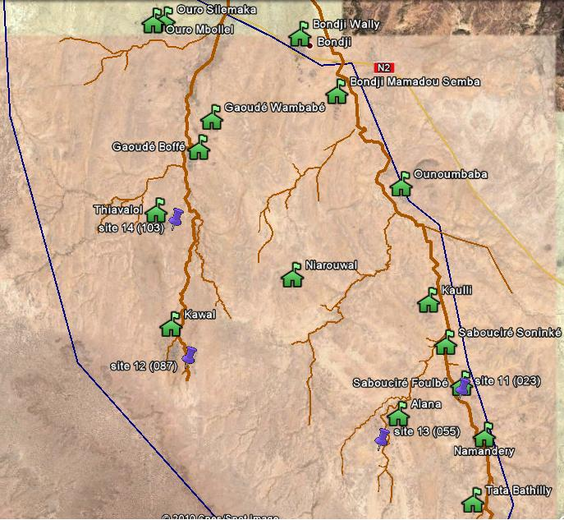
Sites potentiellement aménageables
ZONE 2

Slide 37
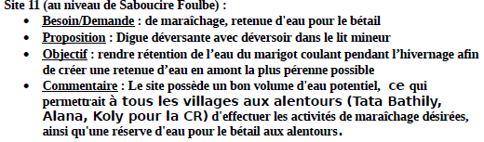
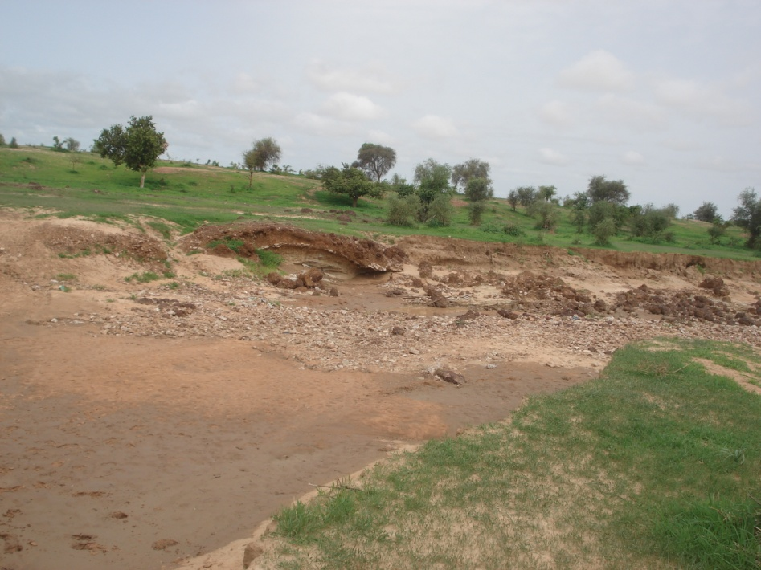
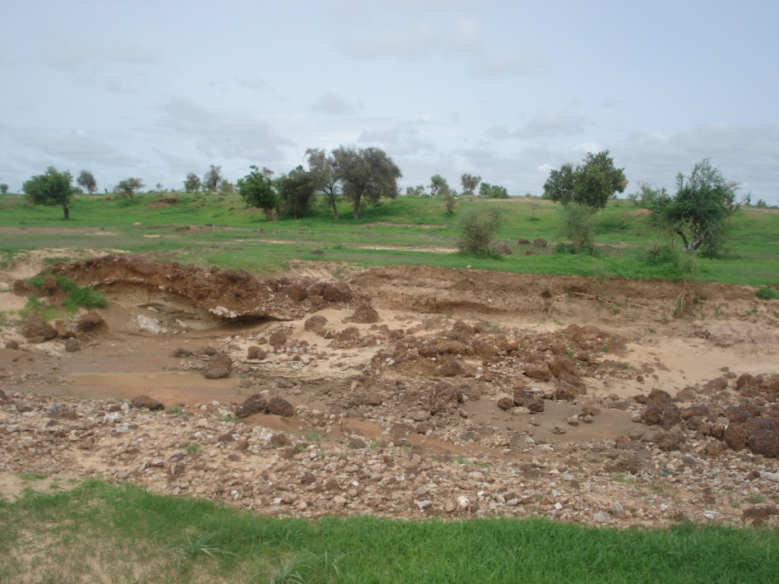
Sites potentiellement aménageables

Slide 38
Sites potentiellement aménageables
ZONE 2

Slide 39
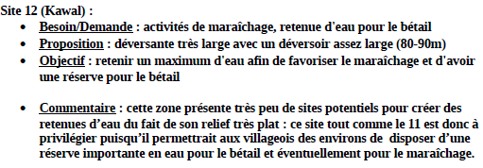
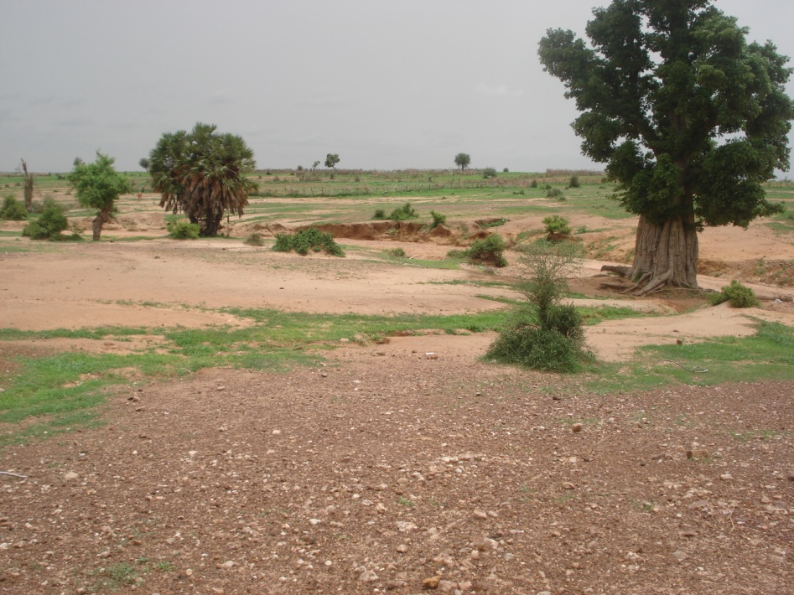
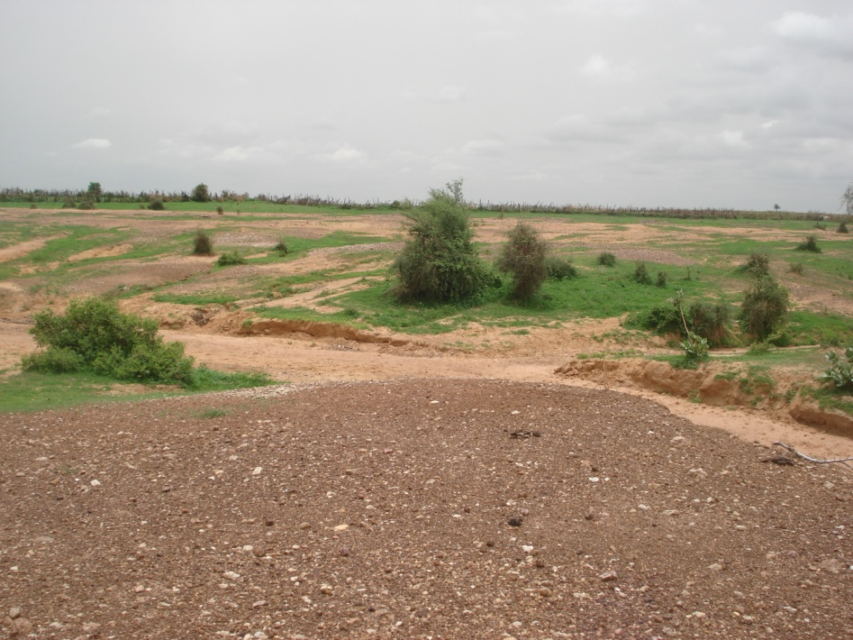
Sites potentiellement aménageables

Slide 40
Sites potentiellement aménageables
ZONE 2

Slide 41


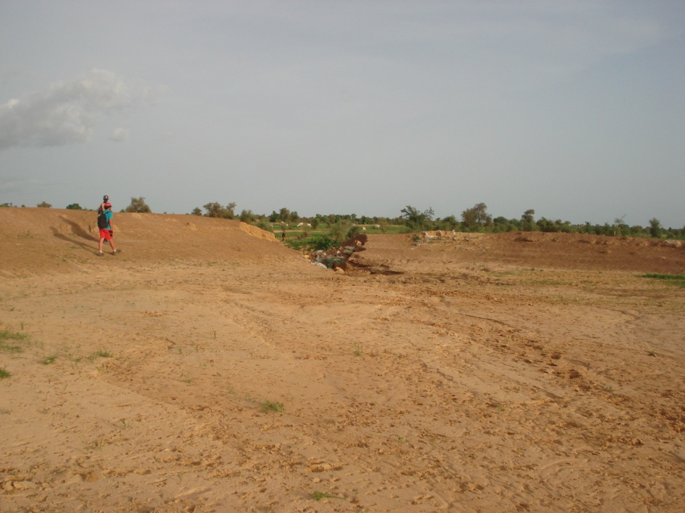
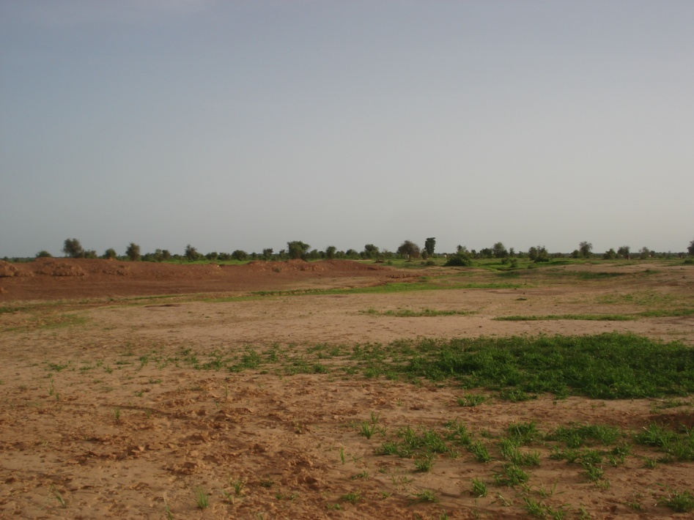
Sites potentiellement aménageables

Slide 42
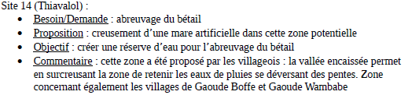


Sites potentiellement aménageables

Slide 43

Sites potentiellement aménageables
ZONE 3

Slide 44



Sites potentiellement aménageables

Slide 45



Sites potentiellement aménageables

Slide 46
Sites potentiellement aménageables
ZONE 3

Slide 47



Sites potentiellement aménageables

Slide 48
Sites potentiellement aménageables
ZONE 3

Slide 49



Sites potentiellement aménageables

Slide 50
Sites potentiellement aménageables
ZONE 3

Slide 51



Sites potentiellement aménageables

Slide 52
Merci pour votre soutien et votre attention

